Slide 1
第一章 人口的变化
内容
第一节 人口的数量变化
第二节 人口的空间变化
第三节 人口的合理容量
课标：
1.分析不同人口增长模式的主要特点及地区分布。
2.举例说明人口迁移的主要原因.
3.说出环境承载力与人口合理容量的区别。

Slide 2
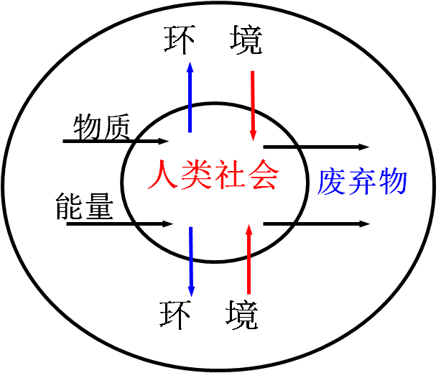
前言：回顾人地关系、世界环境与发展问题
世界关注的共同问题——人口问题、粮食问题、资源和能源问题、环境问题、发展问题
首要问题是人口问题
人口的过度增长是所有人口问题的根源之一。
由于地球的人口负担过重，世界出现了相应的耕地、粮食、能源不足，环境污染严重等现实问题。

Slide 3
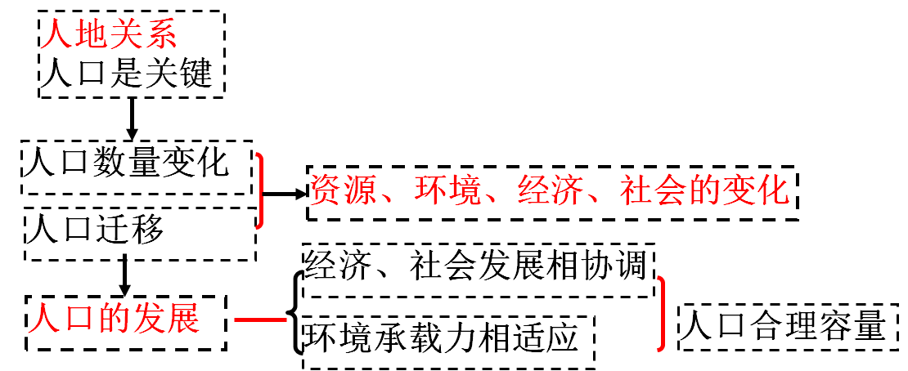
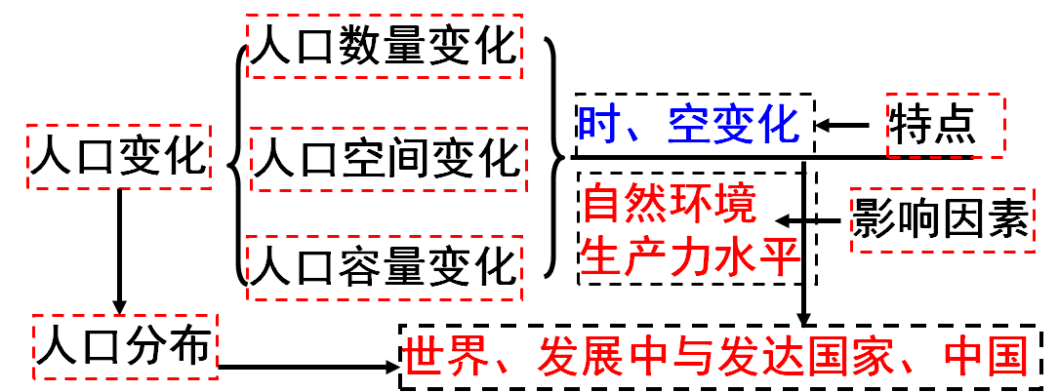
本章学习思路

Slide 4
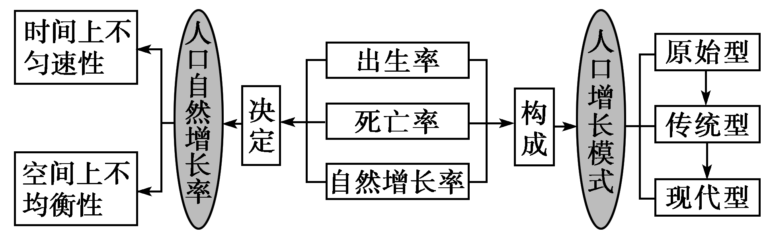
第一节 人口的数量变化
课程标准要求 | 重点难点聚焦
1.分析资料，说出世界人口增长的时空差异。 2．运用人口资料，分析人口增长模式的主要特点及地区分布，学会人口增长模式的判断方法。 3．应用曲线图和柱状图，分析人口增长状况，理解不同类型国家的人口问题。 | 1.影响人口数量变化的原因及时空差异。 2．人口增长模式的类型、特点及其转变。 3．人口增长模式的判断方法。 4．发达国家、发展中国家的人口增长特点及人口问题。

Slide 5
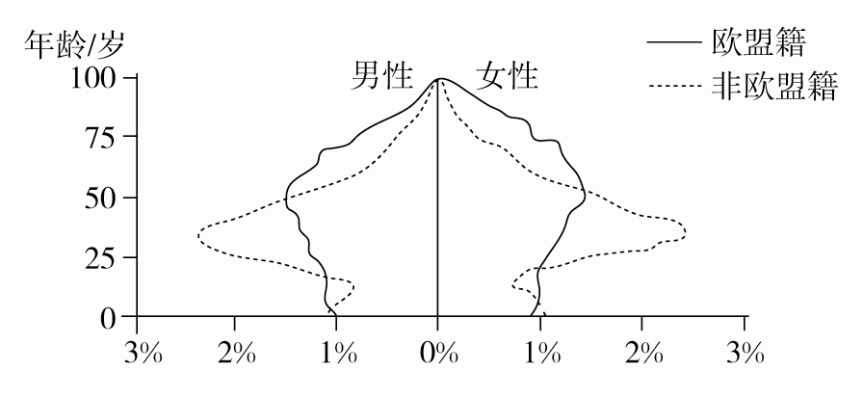
先了解几个概念：
人口的数量变化：即人口增长
人口增长包括：自然增长（即出生与死亡）和机械增长（即人口的迁移）
就世界而言，取决于人口的自然增长
就国家和地区而言，取决于人口的自然增长及机械增长
增长的数量，取决于人口的基数和增长率
增长的速度（快慢），取决于增长率的大小
人口的增长具有增长惯性特征
人口金字塔（如右图）

Slide 6
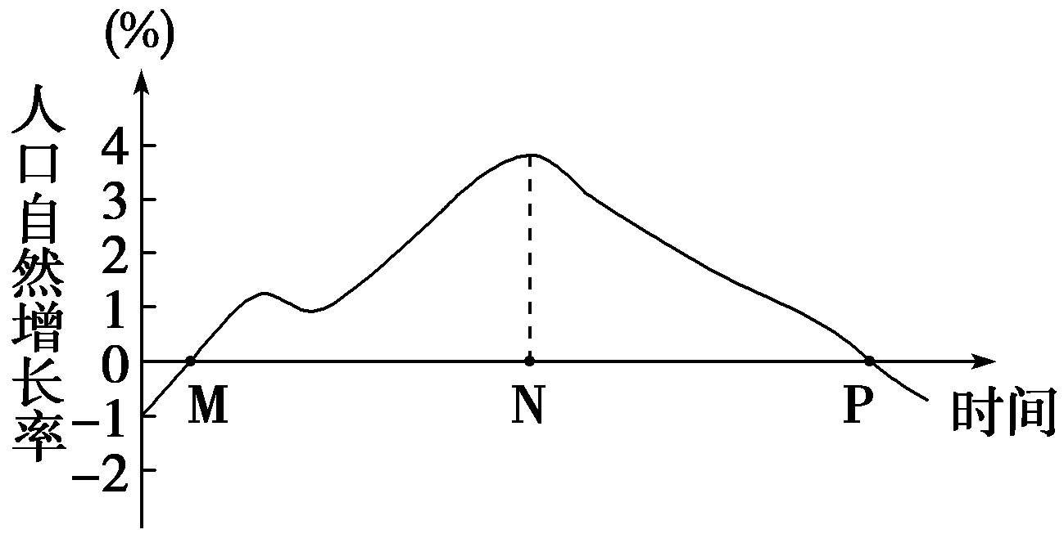
一、人口的自然增长
自然增长：一定时期内(通常为一年)出生人数减去死亡人数而引起的增长。
1、决定因素：自然增长率（出生率和死亡率的变动）（了解出生率与生育率的区别）
人口自然增长率：反映人口总量的增加速度
读图思考：图中不同时间段人口的增长状况及其数量的变化。

Slide 7
读图思考参考答案
⑴ M时间以前：人口自然增长率小于零，但呈增大趋势，说明人口总量减少的速度在逐渐减慢。
⑵M时间时：人口自然增长率为零，说明人口总量不再减少。
⑶M→N时间：人口自然增长率大于零，且总体呈增大趋势，说明人口总量在逐渐增多，且人口总量增长的速度不断加快，至N时间时，人口总量增长速度最快，但此时人口总量并非最大。
⑷N→P时间：人口自然增长率仍大于零，但逐渐减小，说明人口总量的增长速度逐渐减慢，但人口总量仍在不断增多，还未达到人口总量的最大值。
⑸P时间时：人口自然增长率减小至零，此时人口总量达到最大值，不再继续增加。之后，人口总量开始逐渐减少。

Slide 8
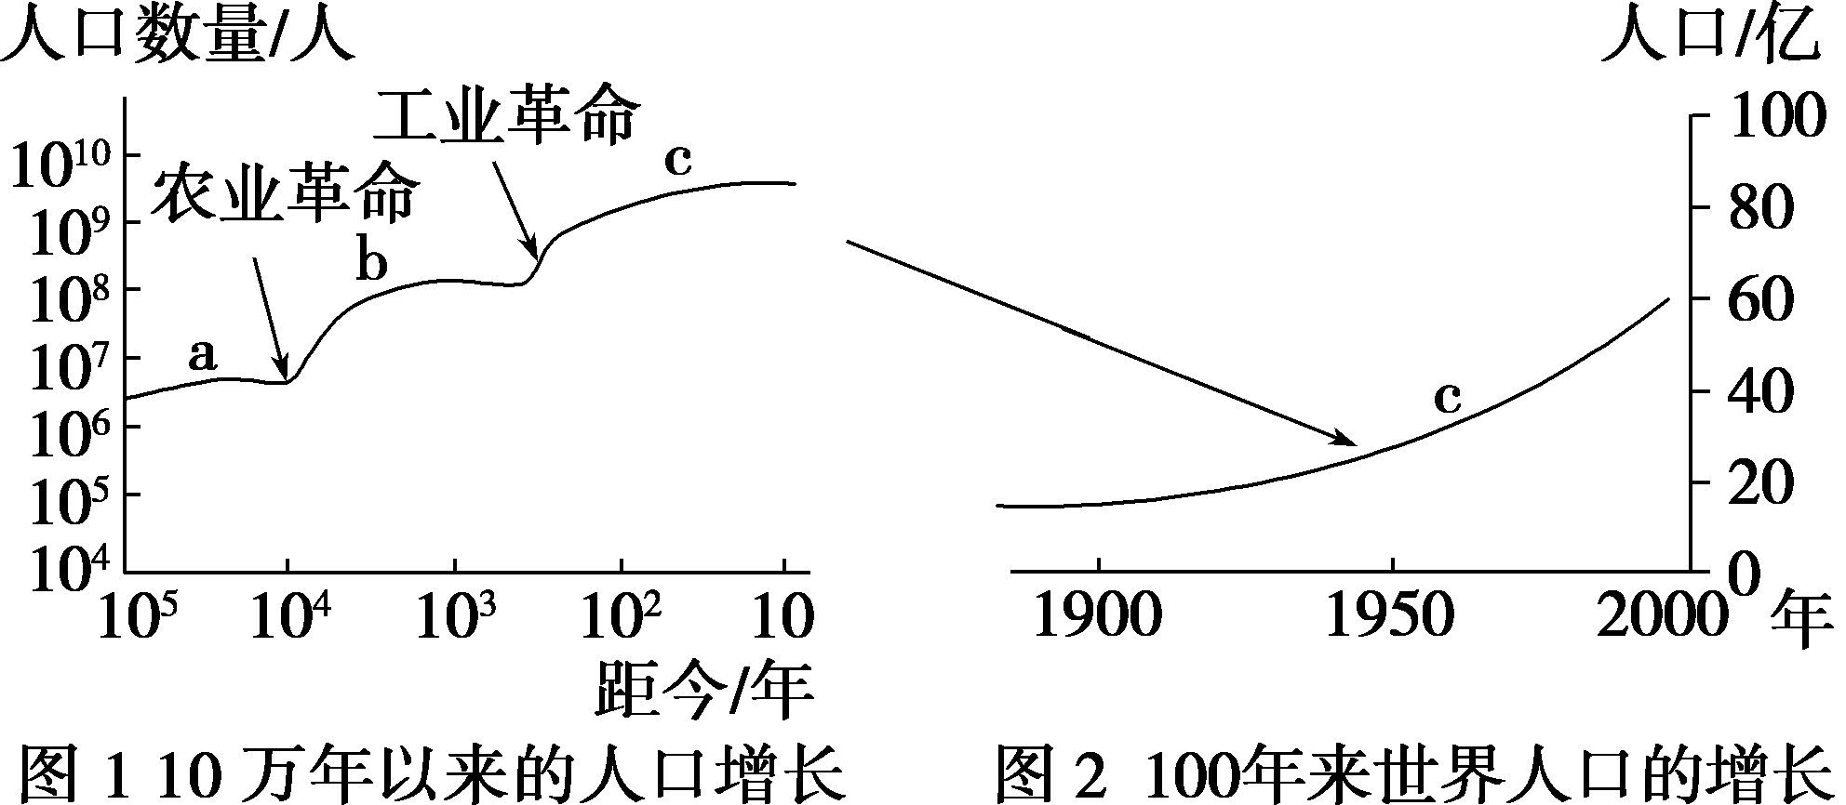
2、世界人口的增长（时空分布不均）
⑴世界人口数量的总趋势是：不断增长
⑵时间上存在差异：

Slide 9
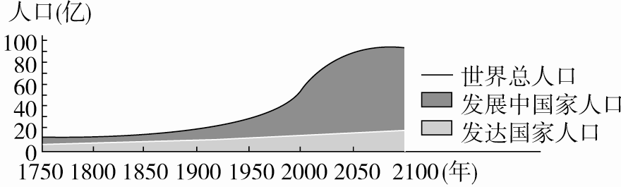
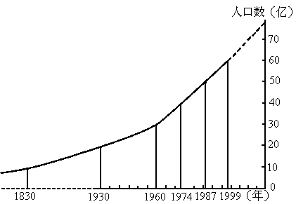
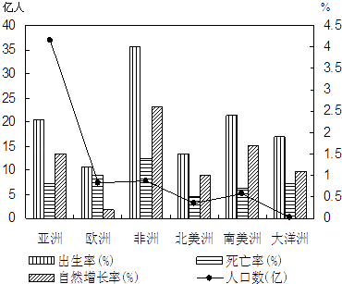
2、世界人口的增长（时空分布不均）

Slide 10
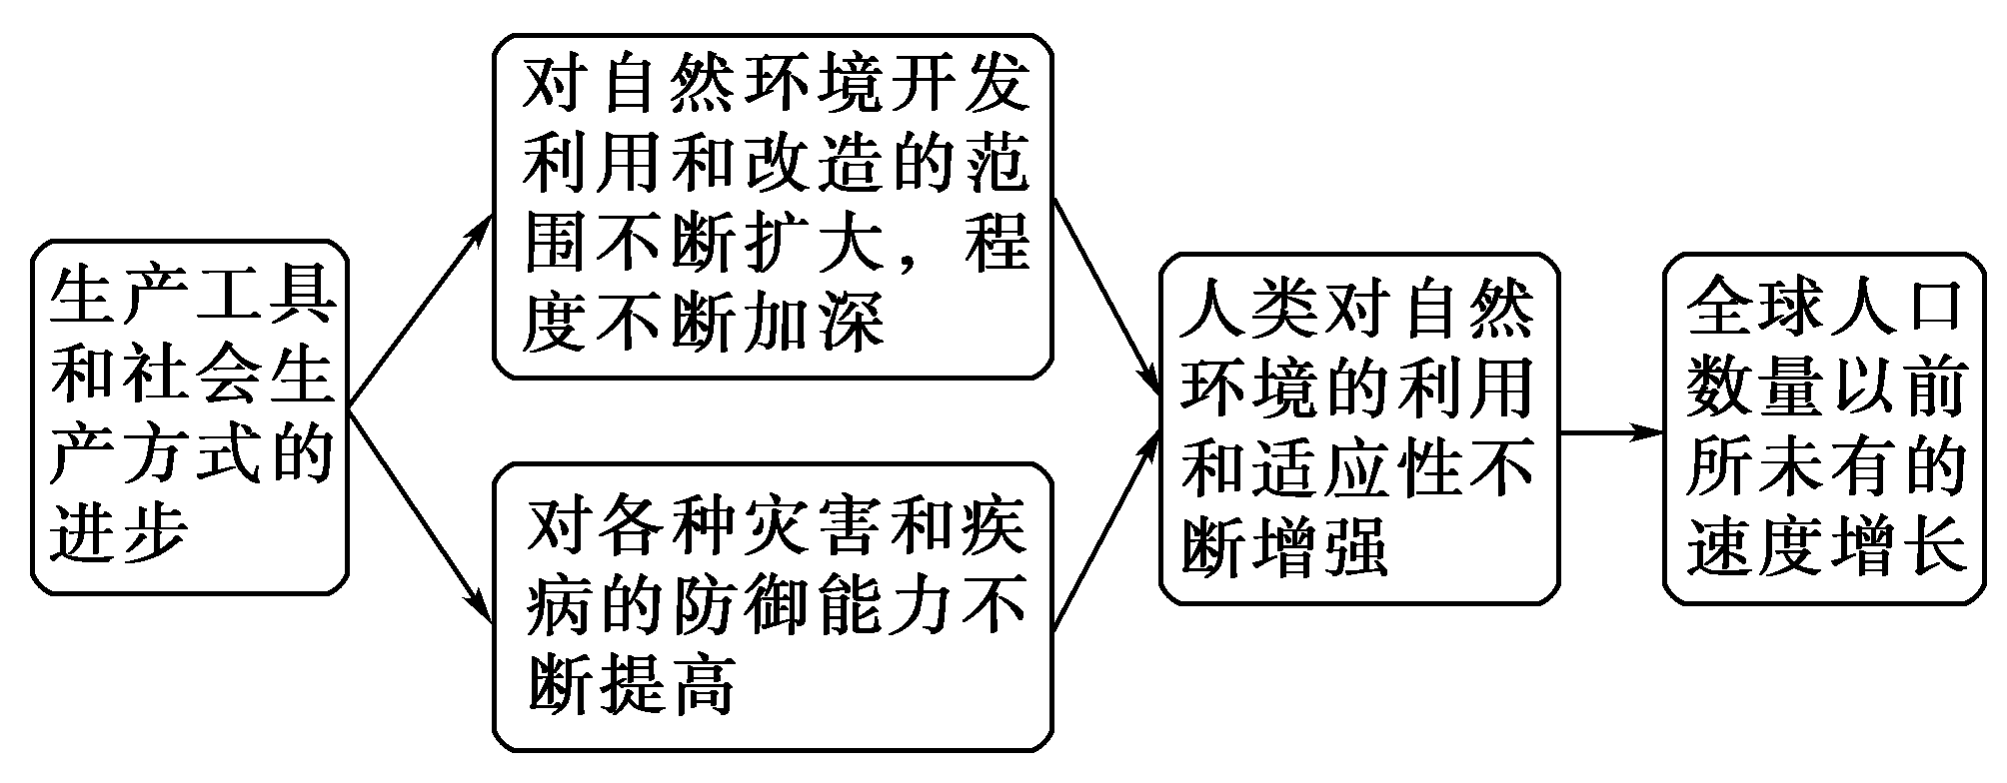
2、世界人口的增长（时空分布不均）
⑵时间差异及其原因（读图思考）
根本原因是生产力水平的提高
时间 | 特点 | 原因
农业文明之前
农业文明
工业文明
后工业文明

Slide 11
2、世界人口的增长（时空分布不均）
⑵时间差异及其原因（读图思考）
历史时期 | 特点 | 原因
农业文明之前 | 人口数量少，增长缓慢 | 采集渔猎，人们获取食物、防御疾病和灾害的能力低，人口死亡率高
农业文明 | 人口数量增多，增长加快 | 耕作和灌溉技术的发展，食物供应变得稳定而可靠，疾病和灾害的防御能力不断提高，死亡率下降
工业文明 | 人口的数量继续增加，增长速度更加迅猛 | 由于科学技术的发展，机器大生产，人类改造自然的能力不断增强，人们能够获得充足的食物和完善的医疗服务，死亡率很低
后工业文明 | 人口的数量继续增加，增长有所趋缓 | 生产力水平进一步提高，社会福利、文化观念、经济水平、技术、国家政策等因素综合作用

Slide 12
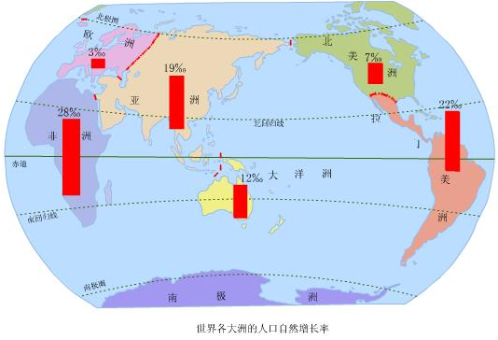
读图思考：图中信息反映了什么现象？

Slide 13
⑶世界人口增长的空间差异及原因（二战后）
国家类型 | 发达国家 | 发展中国家
代表大洲或地区 | 欧洲、北美、大洋洲 | 亚洲、非洲、拉丁美洲
典型国家 | 德国 | 中国、巴基斯坦、印度
人口增长特点 | 人口自然增长率低，人口增长缓慢 | 人口自然增长率高，人口增长快，占世界新增人口的80%以上
原因
人口问题
人口政策

Slide 14
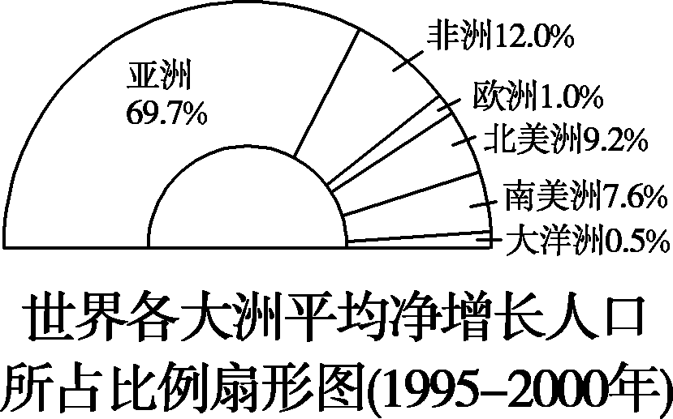
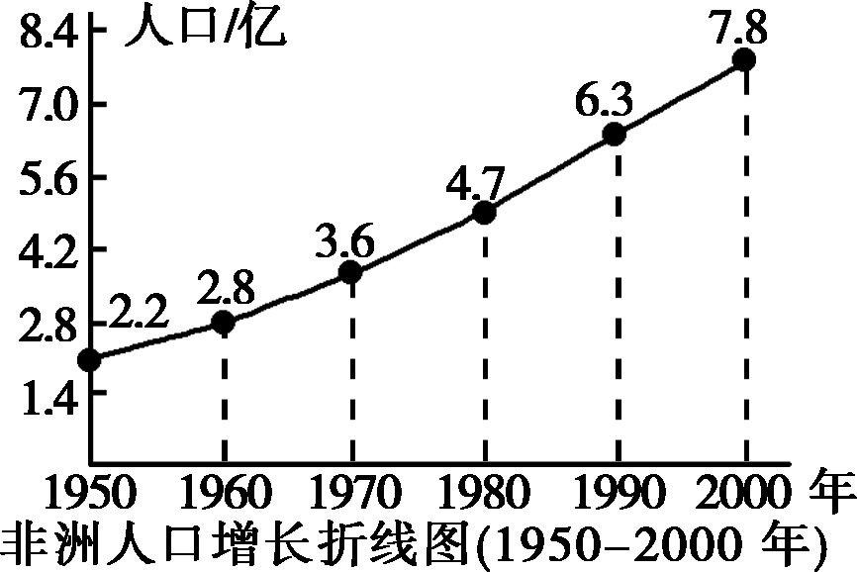
思考问题：
1987年7月11日，世界人口达到了50亿。1989年，联合国大会根据开发计划署理事会的建议，将7月11日定为“世界人口日”，以引起国际社会对人口问题的重视。1999年10月12日世界人口达60亿联合国确定为世界“60亿人口日”。2011年10月31日凌晨，成为象征性的全球第70亿名成员之一的婴儿在菲律宾降生。预计到2025年世界人口将超过80亿。
⑴全球人口将在未来40年左右的时间增加25亿，这些增加的人口主要分布在发展中国家，为什么？
⑵非洲三项数值出生率、死亡率、自然增长率均居世界首位，原因是什么？

Slide 15
思考
⑴全球人口将在未来40年左右的时间增加25亿，这些增加的人口主要分布在发展中国家，为什么？
（人口基数）目前发展中国家人口是世界人口的主体，大多数发展中国家人口自然增长率较高，人口增长快。
⑵非洲三项数值出生率、死亡率、自然增长率均居世界首位，原因是什么？
非洲经济相对落后，生产力水平低，对劳动力需求大，加之生育观念等因素的影响，出现了人口的高出生率；医疗卫生条件较差、疾病、战争等导致人口寿命较短，死亡率较高。

Slide 16
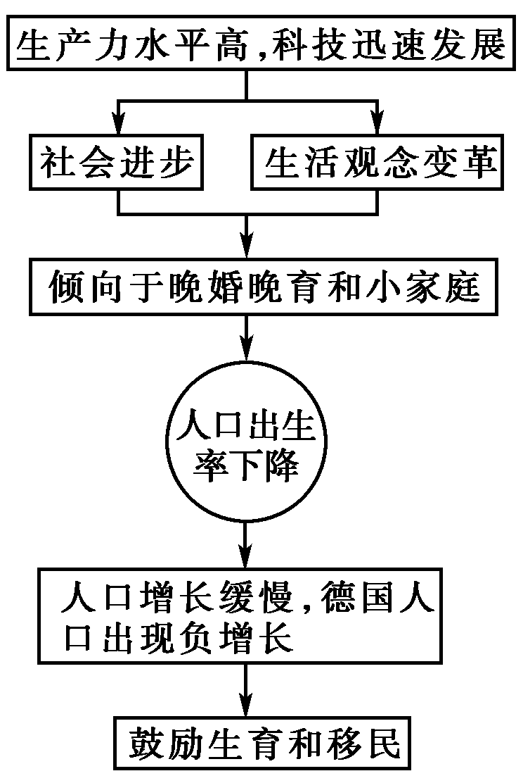
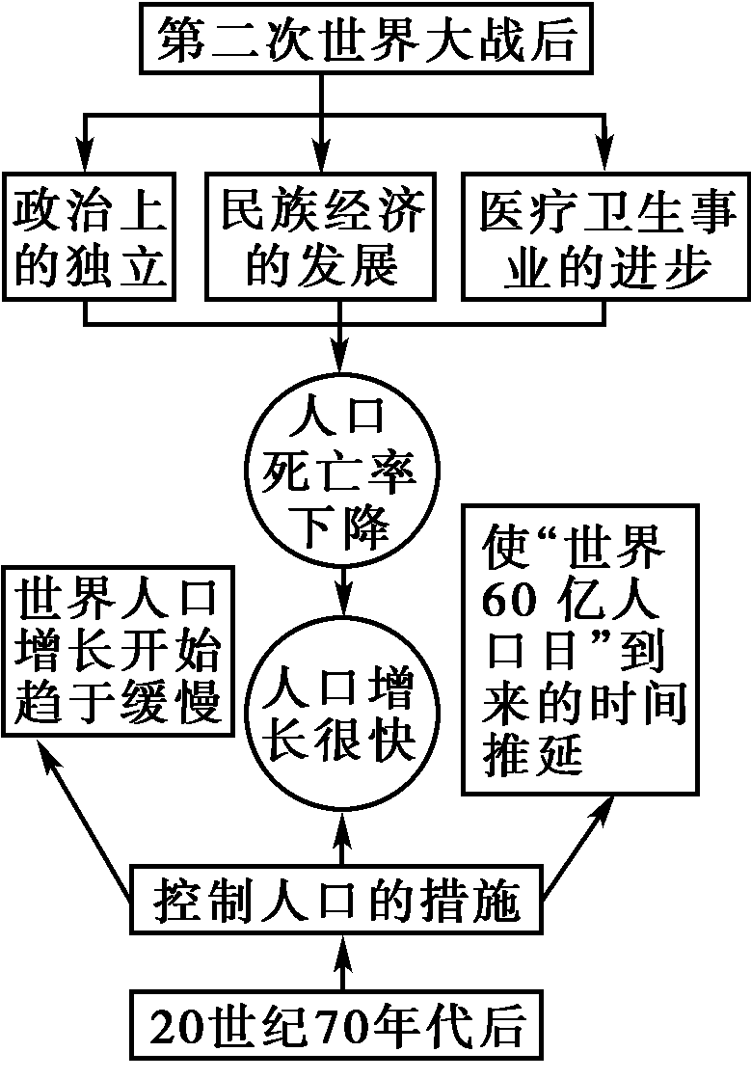
⑶世界人口增长的空间差异及原因（二战后）
国家类型 | 发达国家 | 发展中国家
代表大洲或地区 | 欧洲、北美、大洋洲 | 亚洲、非洲、拉丁美洲
典型国家 | 德国 | 中国、巴基斯坦、印度
人口增长特点 | 人口自然增长率低，人口增长缓慢 | 人口自然增长率高，人口增长快，占世界新增人口的80%以上
原因
人口问题
人口政策

Slide 17
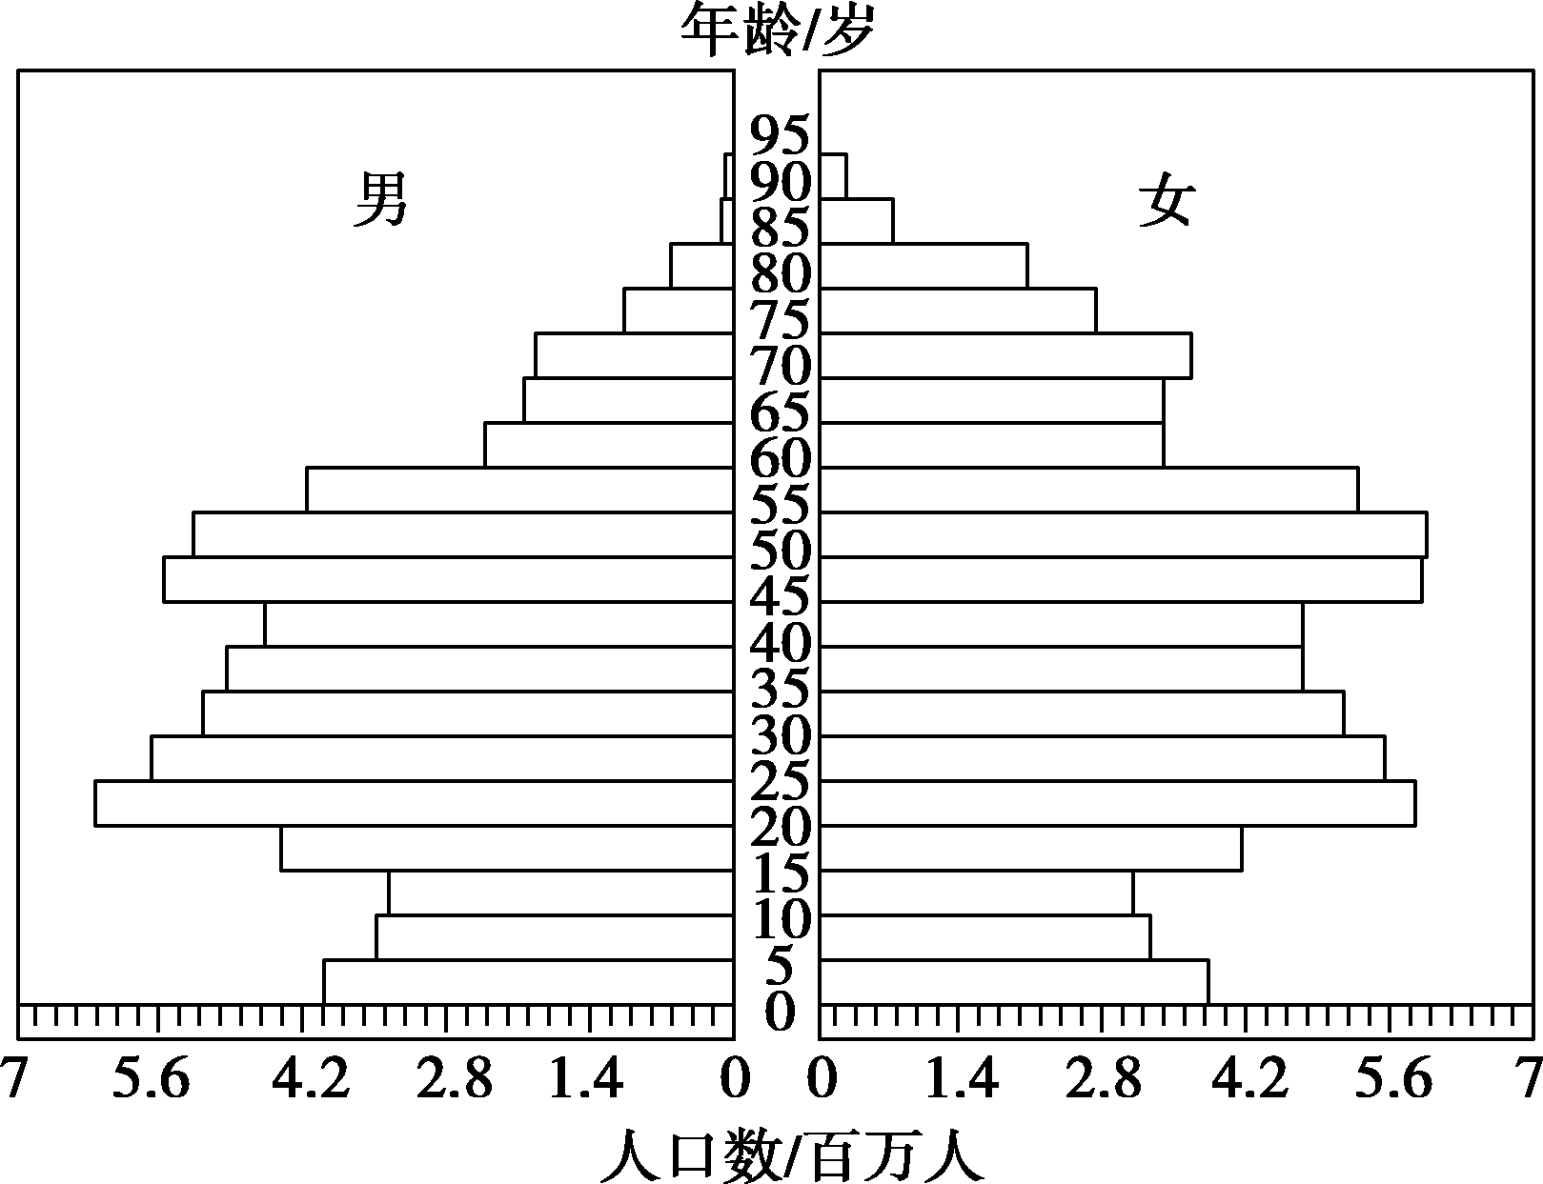
题例1：下图为2013年俄罗斯的人口年龄结构金字塔图，其中人口总数约为1.4亿，死亡率为15‰。读图，回答1～3题。
1．2009－2013年俄罗斯的平均人口出生率大致为(B )
A．8‰ B．12‰ C．16‰ D．20‰
2．与俄罗斯人口自然增长特点相似的是(C )
A．印度 B．美国
C．德国 D．肯尼亚
3．图中20～30岁人口比重大，主要原因是(D )
A．社会稳定，政策鼓励
B．经济发展快，生活水平高
C．医疗卫生水平的不断提高
D．与45～55岁的人群有关

Slide 18
题例2：世界人口增长极不平衡,读表，探究下列问题。
地区 | 出生率/% | 死亡率/% | 自然增长率/%
全世界 | 2.2 | 0.9 | 1.3
发达国家 | 1.1 | 1.0 | 0.1
发展中国家 | 2.5 | 0.9 | 1.6
非洲 | 3.8 | 1.4 | 2.4
北美 | 1.4 | 0.9 | 0.5
拉丁美洲 | 2.4 | 0.6 | 1.8
亚洲 | 2.2 | 0.8 | 1.4
欧洲 | 1.0 | 1.1 | －0.1
大洋洲 | 1.8 | 0.7 | 1.1

Slide 19
思考：
(1)表中自然增长率最高的是____洲，原因是_____。
(2)表中自然增长率最低的是____洲，原因是____。
(3)表中欧洲死亡率较高的原因是______________。
(4)由表可见，世界人口增长极不平衡，发展中国家人口增长特点是________，带来的问题是________，采取的相应措施有___________________；而发达国家人口增长特点是________________，带来的问题主要是____________，采取的措施主要有________________。

Slide 20
参考答案
(1)非 政治独立，民族经济发展，医疗卫生事业进步
(2)欧 欧洲经济发达，社会保障制度完善，生育观念转变，导致出生率较低、死亡率较低、自然增长率低
(3)人口增长极为缓慢，已进入老龄化社会，老年人口在总人口中的比重较高
(4)增长快 加重经济、就业、资源和环境的压力，导致社会积累减少、经济发展速度降低、生活水平上升缓慢甚至下降等 实行计划生育，控制人口增长 自然增长率极低甚至出现负增长 劳动力不足，青壮年负担过重等社会问题 鼓励生育，接纳移民

Slide 21
二、人口增长模式及其转变
1、人口增长模式
衡量指标：人口出生率、死亡率和自然增长率（自然增长率=出生率-死亡率）
主要类型及表现特点：
存在地区差异：
反映了不同国家和地区的人口出生率、死亡率和自然增长率随社会经济条件变化而变化的规律
人口模式 | 特点
原始型 | 高出生率、高死亡率、低自然增长率
传统型 | 高出生率、低死亡率、高自然增长率
现代型 | 低出生率、低死亡率、低自然增长率

Slide 22
影响因素：社会经济发展、传统文化观念及人口政策
 | 增长率水平 | 增长特点 | 原因分析 | 今后变化趋势 | 典型国家
发达国家 | 保持较低水平 | 增长缓慢 | 社会保障制度健全，生育观念的转变等 | 比较稳定，一些国家的人口数量还会逐渐减少 | 俄、德、日
发展中国家 | 水平较高 | 人口增长很快，世界新增人口中，发展中国家占到80%以上 | 政治上的独立，民族经济的发展，医疗卫生事业的进步，人口死亡率下降 | 人口增长开始趋于缓慢，很多国家实施人口控制措施 | 中、印、巴基斯坦

Slide 23
2、人口增长模式的转变：
过程：原始型→传统型→现代型。
地区差异：
影响因素：生产力水平、国家政策、社会福利、自然环境、文化观念、宗教信仰
地区 | 人口增长模式
发达国家 | 现代型
发展中国家 | 由________向________的转变阶段
世界 | 由________转向________的过渡阶段
我国 | 现代型

Slide 24
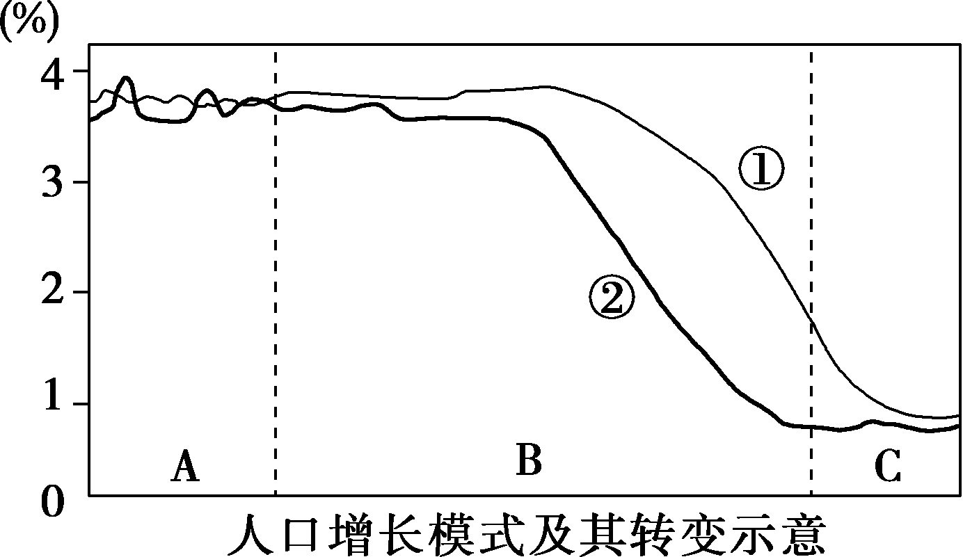
人口增长模式每一次转变的直接原因
⑴从原始型到传统型的转变是从死亡率下降开始的。主要是由于生产力的进步，使得生活水平和医疗卫生条件得到改善，直接导致死亡率下降，而此时出生率受其影响较小，并没有明显下降。
⑵从传统型到现代型的转变是从出生率下降开始的，因为此阶段死亡率已经处在较低水平，受经济、社会、文化因素影响，生育观念改变，出生率下降明显。

Slide 25
A．人口形势：人口基数大、增长快，在经济不够发达的情况下,提前进入老龄化阶段.
B．基本国策：实施计划生育
三、中国人口的增长：
（六次人口普查：1953、1964、1983、1990、2000、2010）
缓慢增长
快速增长
人口增长
速度下降
中国：
1949年
70年代
现在

Slide 26
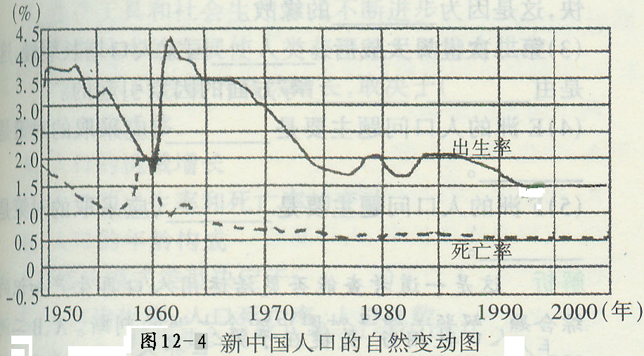
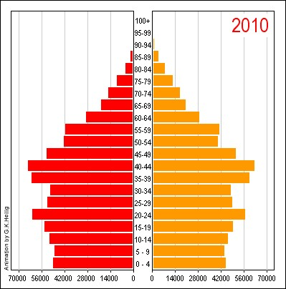
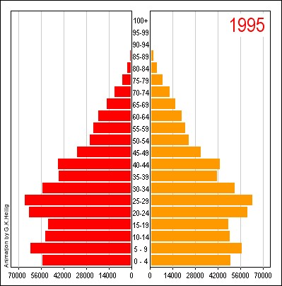
3、国人口增长变化图

Slide 27
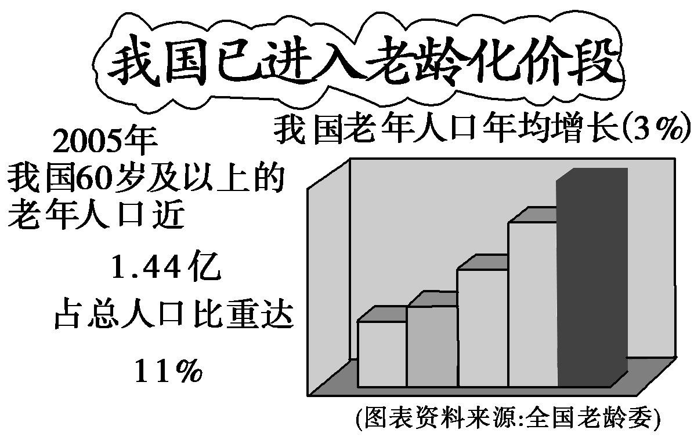
中国人口数量的变化
中国的人口增长及人口问题、人口政策（时空）
六次人口普查：1953、1964、1983、1990、2000、2010）
缓慢增长
快速增长
人口增长
速度下降
中国：
1949年
70年代
现在

Slide 28
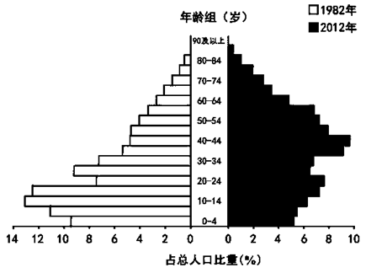
1982年和2012年我国人口年龄结构统计图

Slide 29
我国人口生育政策在调整
十八届五中全会：坚持计划生育的基本国策，完善人口发展战略，全面实施一对夫妇可生育两个孩子政策，积极开展应对人口老龄化行动。促进人口均衡发展。
提高生殖健康、妇幼保健、托幼等公共服务水平。
可能在2017年出现生育高峰，预测“全面二孩”每年带来的新增人口在300-800万，中值为500万。
1.5亿生育了独生子女的家庭中，孩子在0-15岁的家庭大约有7000-8000万，符合生育二孩政策并且年龄合适的生育主体。
20世纪70年代：实行“计划生育”提倡“一对夫妇只生一个孩子”
“独生子女”
2011年“双独二胎”
2013年“单独二胎”
2015年12月提出“全面二孩”

Slide 30
我国的人口问题与政策
问题：人口基数大，人口净增长数多，就业压力和老龄化现象严重，人口性别比偏大，人口素质较低……
政策：实行计划生育，控制人口数量，增加教育投入，提高民族素质；调整发展战略，开发更多劳动密集产业，创造就业机会；加快开放步伐，发展社会经济，完善社会保障体系，健全养老保险制度。

Slide 31
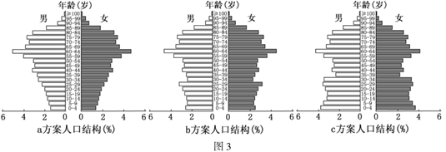
我国不同生育率方案预测的2050年人口结构
1、c方案与a方案的人口结构比较，差异最大的是（ ）
A.人口性别比 B.老年人口比重
C.青壮年人口比重 D.少儿人口比重
2、从我国可持续发展的角度判断，三种生育方案较为合理的是（ ）

Slide 32
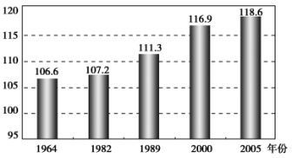
人口性别比
人口性别构成：人口性别比 = 男婴人口/女婴人口×100。
目前国际公认的婴儿性别比标准为105。（或把107作为婴儿性别比的容忍线）
图为我国出生人口性别比时期变动情况图。

Slide 33
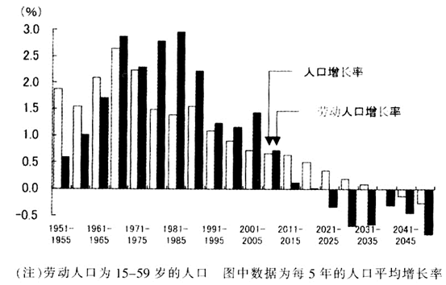
联合国统计的“中国人口增长率变化示意图”思考人口数量最多的年份可能是：

Slide 34
练一练：读某地区2011～2017年的人口变化状况表，完成1～2题。AC
 | 2011年 | 2013年 | 2015年 | 2017年
人口出生率/‰ | 11.25 | 11.7 | 11.64 | 11.5
人口死亡率/‰ | 6.16 | 6.08 | 6.26 | 6.10
1．2017年，该地人口的自然增长率为( )
A．5.40‰ B．17.26‰ C．23.49‰ D．28.89‰
2．该地人口增长模式是( )
A．原始型 B．传统型 C．现代型 D．过渡型

Slide 35
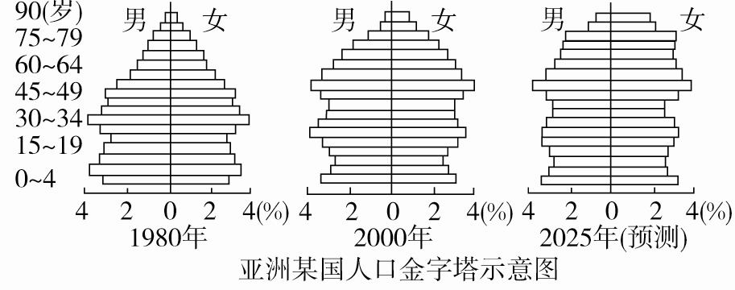
下图反映了亚洲某国人口增长与构成的变化及其发展趋势。读图完成3～5题。BAB
3．该国人口变化趋势的一个突出特征是( )
A．年轻劳动力过剩 B．老龄化趋势显著
C．自然增长率上升 D．人口出生率较高
4．示意图显示，该国人口平均寿命状况是( )
A．平均寿命延长，女性长于男性B．平均寿命延长，男性长于女性
C．平均寿命缩短，女性长于男性D．平均寿命缩短，男性长于女性
5．人口金字塔示意图所示为亚洲某国，最可能是( )
A．中国 B．日本 C．印度 D．泰国

Slide 36
阅读材料，探究下列问题。
材料一 20世纪90年代以来，中国的老龄化进程加快。65岁及以上老年人口从2000年的8 811万到2015年的14 386万，占总人口的比例由6.96%上升为10.5%。
材料二 十八届五中全会决定全面实施一对夫妇可生育两个孩子政策。这意味着长达30多年的独生子女政策正式结束。
材料三 2014～2015年我国出生人口情况表。
⑴说出老龄化问题在我国快速发展的主要原因。
⑵分析全面放开二孩政策对我国社会、经济将产生的有利影响。
⑶指出2015年预期出生人口和实际出生人口的差异，并推测其形成的原因。
年份/类别 | 出生人口/万人
2014实际 | 1 687
2015预期 | 1 887
2015实际 | 1 655

Slide 37
参考答案
⑴说出老龄化问题在我国快速发展的主要原因。
经济水平的提高，医疗卫生事业的进步，人均寿命延长，老年人口数量增多，比重不断增大；限制生育政策，导致人口出生率逐渐下降，使老年人口比重增大。
⑵分析全面放开二孩政策对我国社会、经济将产生的有利影响。
短期内可以带动母婴消费产品的需求增长；缓解人口老龄化的增长趋势。
⑶指出2015年预期出生人口和实际出生人口的差异，并推测其形成的原因。
差异：实际出生人口远低于预期出生人口。
实际偏低的原因：养育孩子成本上升；生活、工作压力大，生育意愿降低；部分70后人群生育年龄偏大，生育二孩健康风险较大；养儿防老等传统婚育观念的转变。

Slide 38
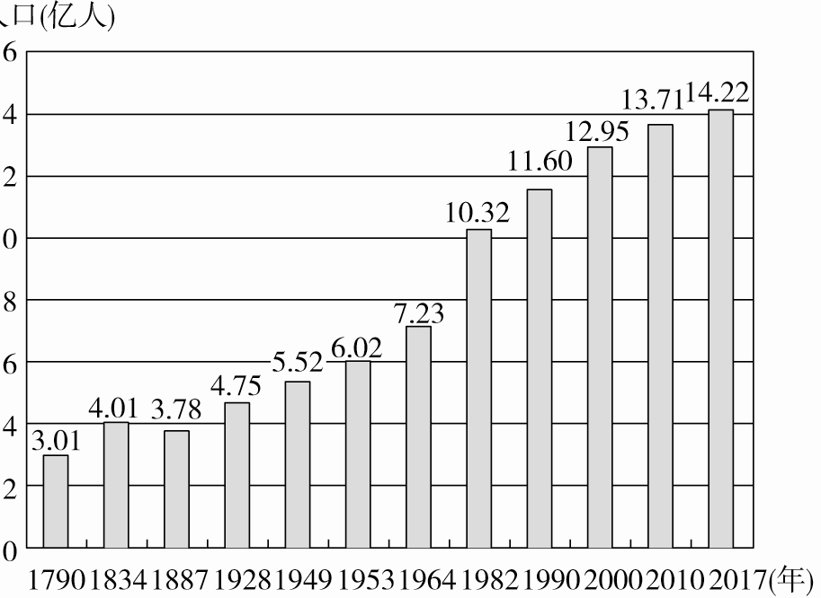
课后作业
一、单项选择题
下图为我国1790～2017年人口统计图(含港、澳、台地区人口数)。读图，完成1～3题。
1．我国人口增长速度最快的时段是( )
A．1964～1982年 B．1982～1990年C．1990～2000年D．2000～2010年
2．图中反映出我国目前的人口特点是( )
A．人口增长速度过快 B．老年人口偏多
C．人口总量大 D．劳动力缺乏
3．19世纪初到20世纪中叶，我国人口
增长的特点是( )
A．高出生率、高死亡率、低自然增长率
B．高出生率、低死亡率、高自然增长率
C．低出生率、低死亡率、低自然增长率
D．低出生率、低死亡率、负自然增长率

Slide 39
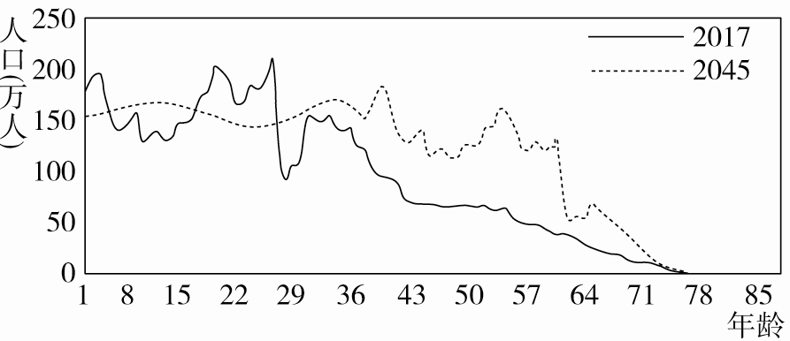
下图是我国某省2017年与2045年(预测)人口年龄结构比较图。读图，完成4～5题。
4．2045年与2017年相比，下列说法最不可能的是( )
A．出生率下降 B．死亡率下降
C．自然增长率下降 D．人口总数上升
5．近几年，该省可能面临的主要社会问题是( )
A．就业压力较大 B．养老负担偏重
C．老龄化速度加快 D．劳动力严重短缺

Slide 40
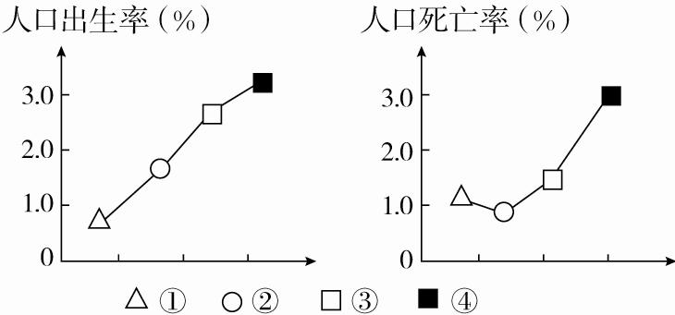
读人口出生率与死亡率的统计图，完成6～7题。
6．图中①②③④代表的人口增长模式符合欧洲发达国家现状的是( )
A．① B．② C．③ D．④
7．欧洲某国法律规定，对独身者收取高达自身收入5%～10%的税率。其初衷是( )
A．鼓励生育 B．抑制人口快速增长
C．以税养老 D．平衡人口性别差异

Slide 41
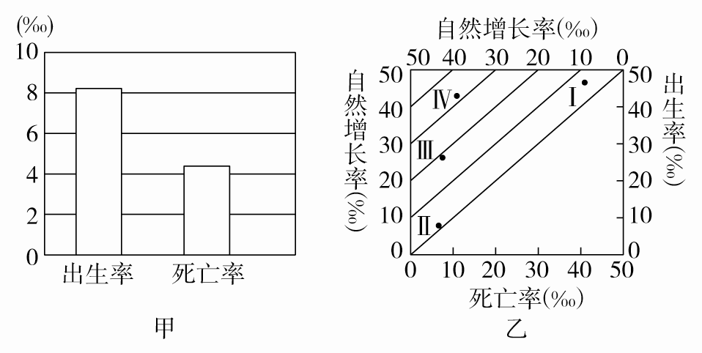
下图甲表示某年我国某市人口出生率和死亡率，乙表示我国不同阶段人口增长状况图。读图，完成8～9题。
8．甲图所示城市人口自然增长率状况最接近乙图中( )
A．Ⅰ阶段 B．Ⅱ阶段 C．Ⅲ阶段 D．Ⅳ阶段
9．该城市在今后工作中应( )
①加强老年人的社会保障工作 ②鼓励生育，提高少年儿童比例 ③大量吸纳农村剩余劳动力 ④继续保持较低的人口生育水平
A．①③ B．①④ C．②③ D．③④

Slide 42
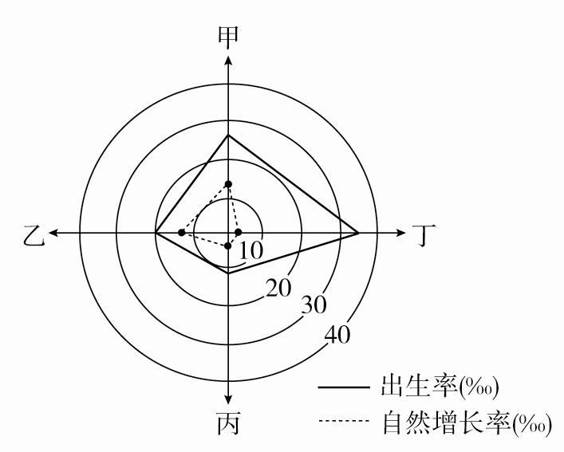
下图为“某国甲、乙、丙、丁四个时期人口增长模式示意图”。读图，回答10～11题。
10．该国死亡率最低的时期是( )
A．甲 B．乙
C．丙 D．丁
11．该国人口增长模式的演变
顺序为( )
A．甲→乙→丁→丙
B．甲→乙→丙→丁
C．乙→甲→丁→丙
D．丁→甲→乙→丙

Slide 43
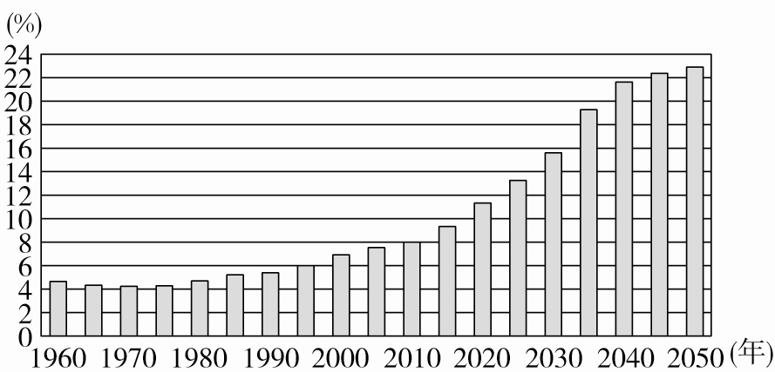
二、非选择题部分
12．阅读材料，完成下列各题。
材料一 国家人口计生委于2012年7月份审议通过的《2011年全国人口和计划生育事业发展公报》显示，2011年全国出生人口为1 604万人，自然增长率为4.79‰，我国人口老龄化速度不断加快。
材料二 我国每隔5年的65岁及以上人口增长(含预测)示意图(65岁及以上年龄人口占总人口的7%，则出现人口老龄化)。

Slide 44

⑴ 根据材料一描述我国人口增长模式的特点。
⑵材料二反映出我国人口发展中存在何种人口问题？从图中看出该问题产生的时间大约在 年，分析导致该问题产生的原因。
⑶下面漫画反映了我国面临的人口问题是 ？“长大以后问题就更明显了”表现在哪些方面？
⑷结合上述材料并结合所学知识，你认为我国人口政策的制定应包括哪些内容？

Slide 45
参考答案
1-5 ACABA 6-10 AABBB 11D
12、⑴低出生率、低死亡率、低自然增长率。
⑵人口老龄化(老年人口比重大)。 2003(2000～2005年间即可) 人均寿命的延长和出生率的不断下降
⑶性别比失调(偏高、升高) 造成将来部分男性结婚困难，影响社会秩序和安定，并对就业和社会经济结构造成不良影响
⑷继续保持低生育水平；完善养老保障制度；严格控制人口出生性别比例；提高人口素质。

